Slide 1
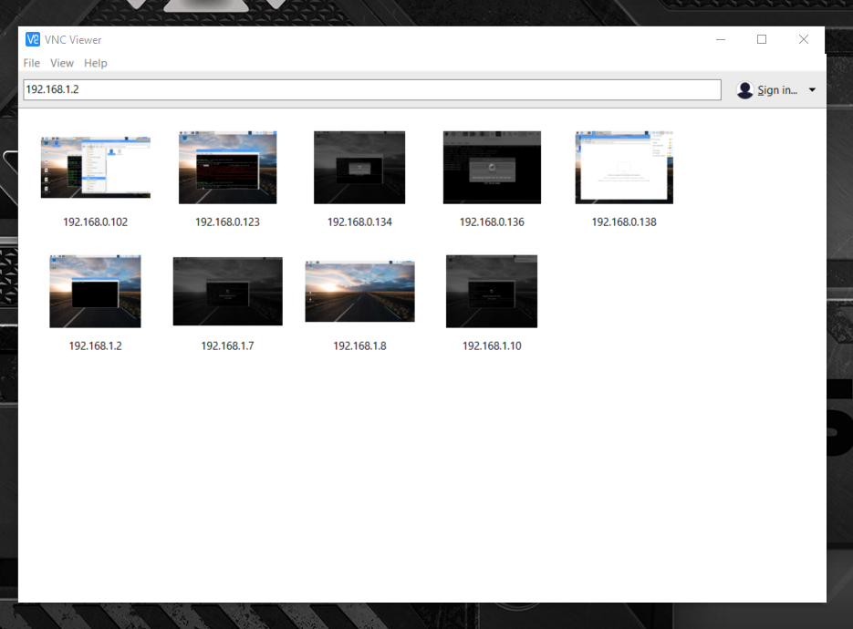
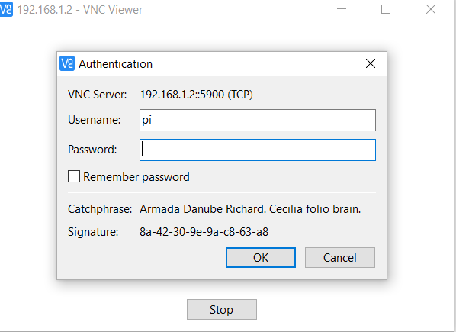
Truy cập server
Sử dụng VNC viewer
Với IP server được cung cấp cùng với username và password

Slide 2
Cài đặt apache
Cài đặt PHP 5
Cài đặt Mysql
sudo apt-get install apache2 apache2-utils
apt-get install libapache2-mod-php php php-pear
Apt-get install php-mysql
apt-get install mysql-server mysql-client
Cài đặt phpMyadmin
sudo apt install phpmyadmin

Slide 3
Tạo database
create database IT_SOLUTION default character set utf8 default collate utf8_bin;
Tạo 2 table
CREATE TABLE `error_machine_status` ( `id` int(11) NOT NULL, `MACHINE_INDEX` int(11) NOT NULL, `ERROR_INDEX` int(11) NOT NULL) ENGINE=InnoDB DEFAULT CHARSET=utf8 COLLATE=utf8_vietnamese_ci;
CREATE TABLE `error_noti` ( `id` int(11) NOT NULL, `History_time` datetime NOT NULL, `MACHINE_INDEX` int(11) NOT NULL, `ERROR_INDEX` int(11) NOT NULL, `MACHINE_ID` varchar(100) COLLATE utf8_vietnamese_ci NOT NULL) ENGINE=InnoDB DEFAULT CHARSET=utf8 COLLATE=utf8_vietnamese_ci;

Slide 4
Tạo user cho database
GRANT ALL PRIVILEGES ON IT_SOLUTION.* to IT_PROJECT@'localhost' IDENTIFIED BY '12345678';

